Slide 1
第6章 分支限界法
(Branch and Bound)
Notes:
欢迎辞

Slide 2
学习要点
理解分支限界法的剪枝搜索策略。
掌握分支限界法的算法框架
（1）队列式(FIFO)分支限界法
（2）优先队列式分支限界法
通过应用范例学习分支限界法的设计策略。
(1)单源最短路径问题；(2)装载问题；(3)0-1背包问题；
(4)最大团问题；(5)旅行售货员问题；(6)批处理作业调度问题

Slide 3
6.1 分支限界法的基本思想
分支限界法与回溯法
求解目标：回溯法的求解目标是找出解空间树中满足约束条件的所有解，而分支限界法的求解目标则是找出满足约束条件的一个解，或是在满足约束条件的解中找出在某种意义下的最优解。
搜索方式的不同：回溯法以深度优先的方式搜索解空间树，而分支限界法则以宽度优先或以最小耗费优先的方式搜索解空间树。

Slide 4
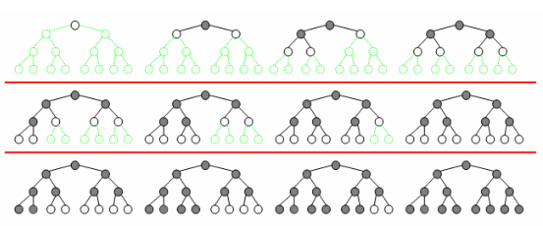
6.1 分支限界法的基本思想
宽度优先搜索
从根节点开始，活结点一旦成为扩展结点，就一次性产生其所有儿子结点。此后，从活结点表中取下一结点成为当前扩展结点，并重复上述结点扩展过程。这个过程一直持续到找到所需的解或活结点表为空时为止

Slide 5
6.1 分支限界法的基本思想
常见的两种分支限界法
（1）队列式(FIFO)分支限界法
按照队列先进先出（FIFO）原则选取下一个节点为扩展节点。
数据结构：队列
（2）优先队列式分支限界法
按照优先队列中规定的优先级选取优先级最高的节点成为当前扩展节点。
数据结构：堆
最大优先队列：最大堆，体现最大效益优先
最小优先队列：最小堆，体现最小费用优先
Notes:
深度优先，数据结构：栈，先进后出
常用的数据结构有：数组（Array）、栈（Stack）、队列（Queue）、链表（Linked List）、树（Tree）、图（Graph）、堆（Heap）、散列表（Hash）

Slide 6
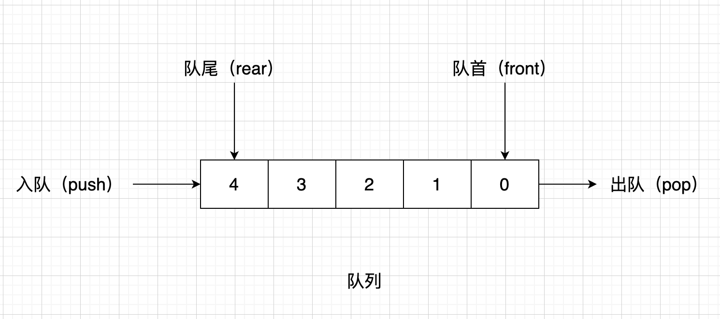
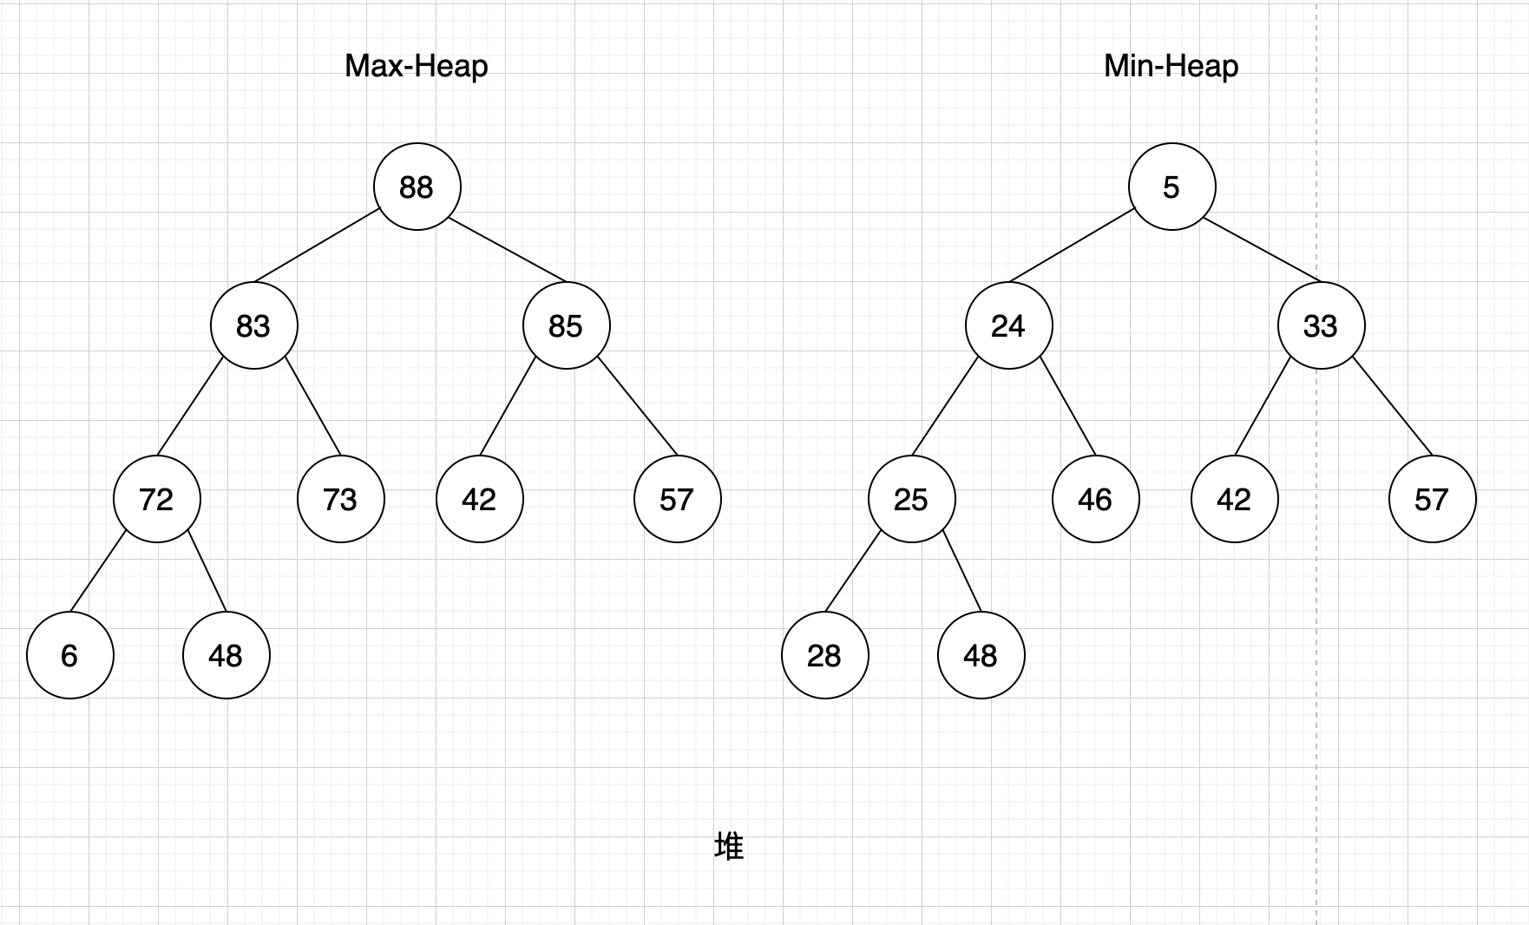
数据结构
队列
通常用数组或链表来实现。
堆
堆通常可以被看做一棵完全二叉树。堆中某个结点的值总是不大于或不小于其父节点的值。

Slide 7
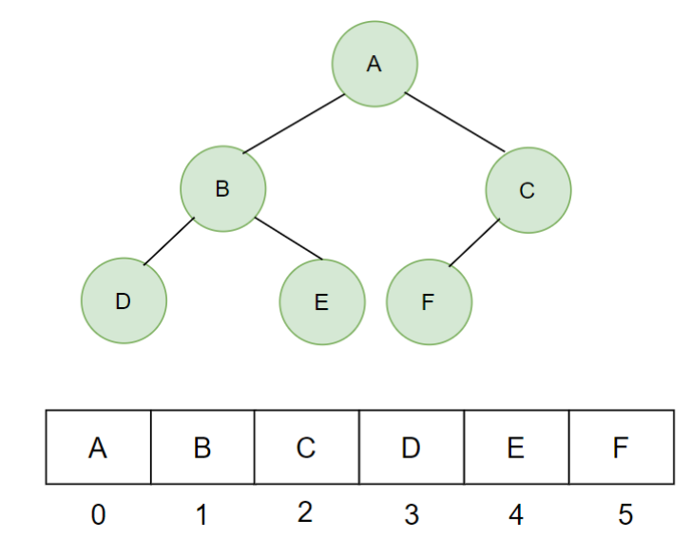
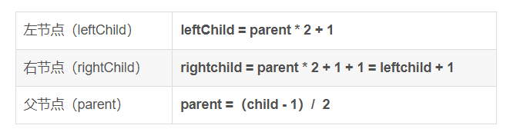
数据结构
堆的存储：
数据都是存储在数组中的，通过数组对应的下标，找出二叉树的父子关系。

Slide 8
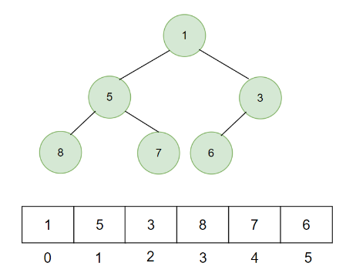
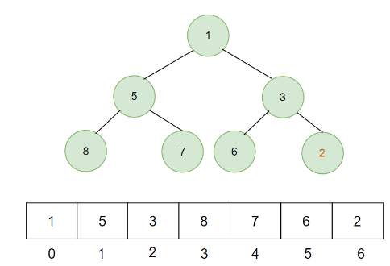
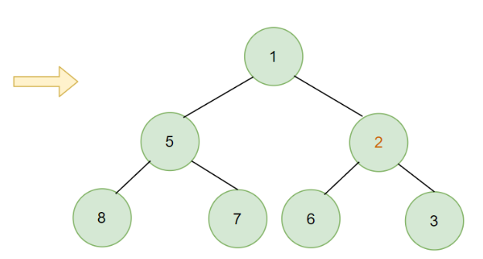

数据结构
堆的插入
例如，插入一个元素{2}

Slide 9
6.1 分支限界法的基本思想
常见的两种分支限界法
（1）队列式(FIFO)分支限界法
按照队列先进先出（FIFO）原则选取下一个节点为扩展节点。
数据结构：队列
（2）优先队列式分支限界法
按照优先队列中规定的优先级选取优先级最高的节点成为当前扩展节点。
数据结构：堆
最大优先队列：最大堆，体现最大效益优先
最小优先队列：最小堆，体现最小费用优先
Notes:
深度优先，数据结构：栈，先进后出
常用的数据结构有：数组（Array）、栈（Stack）、队列（Queue）、链表（Linked List）、树（Tree）、图（Graph）、堆（Heap）、散列表（Hash）

Slide 10
队列式(FIFO)分支限界法
搜索策略：一开始，根结点是唯一的活结点，根结点入队。从活结点队列中取出根结点后，作为当前扩展结点。对当前扩展结点，先从左到右地产生它的所有儿子，用约束条件检查，把所有满足约束函数的儿子加入活结点队列中。再从活结点表中取出队首结点为当前扩展结点，……，直到找到一个解或活结点队列为空为止。

Slide 11
优先队列式分支限界法
搜索策略：对每一活结点计算一个优先级（某些信息的函数值）；并根据这些优先级，从当前活结点表中优先选择一个优先级最高（最有利）的结点作为扩展结点，使搜索朝着解空间树上有最优解的分支推进，以便尽快地找出一个最优解。再从活结点表中下一个优先级别最高的结点为当前扩展结点，……，直到找到一个解或活结点队列为空为止。

Slide 12
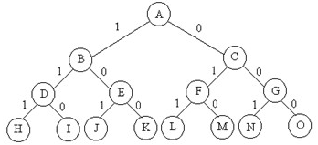
分支限界法搜索应用举例
0-1背包问题，当n=3时，w={16,15,15}, p={45,25,25}, c=30

Slide 13
分支限界法搜索应用举例
0-1背包问题，当n=3时， c=30 w={16,15,15}, p={45,25,25}
队列式分支限界法(处理法则:先进先出)：{}—>{A}—>{B,C}—>{C,D,E}(D是不可行解，舍弃)—>{C,E}—>{E,F,G}—>{F,G,J,K}(J是不可行解，舍弃)—>{F,G,K}—>{G,K,L,M}—> {K,L,M,N,O}—>{}
优先队列式分支限界法(处理法则:价值大者优先)：{}—>{A}—>{B,C}—>{E,C,D}—>{E,C}—> {C,K,J}—> {F,K,G}—>{L,K,M,G}—>{}

Slide 14
通过应用范例学习分支限界法的设计策略。
（1）装载问题；
（2）0-1背包问题；
（3）最大团问题；
（4）旅行售货员问题；
（5）单源最短路问题；
（6）批处理作业调度问题
子集树
排列树

Slide 15
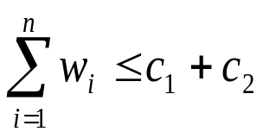
6.3 装载问题
1. 问题描述
有一批共个集装箱要装上2艘载重量分别为c₁和c₂的轮船，其中集装箱i的重量为w_{i}，且
装载问题要求确定是否有一个合理的装载方案可将这个集装箱装上这2艘轮船。如果有，找出一种装载方案。
容易证明：如果一个给定装载问题有解，则采用下面的策略可得到最优装载方案。
(1)首先将第一艘轮船尽可能装满；
(2)将剩余的集装箱装上第二艘轮船。

Slide 16


6.3 装载问题
节点的左子树表示将此集装箱装上船，右子树表示不将此集装箱装上船。
解空间：子集树
可行性约束函数(选择当前元素)：
设bestw是当前最优解；Ew是当前扩展结点所相应的重量；Q是搜索队列

Slide 17
6.3 装载问题
在算法的while循环中，首先检测当前扩展结点的左儿子结点是否为可行结点。如果是则将其加入到活结点队列中。然后将其右儿子结点加入到活结点队列中(右儿子结点一定是可行结点)。2个儿子结点都产生后，当前扩展结点被舍弃。
活结点队列中的队首元素被取出作为当前扩展结点，由于队列中每一层结点之后都有一个尾部标记-1，故在取队首元素时，活结点队列一定不空。当取出的元素是-1时，再判断当前队列是否为空。如果队列非空，则将尾部标记-1加入活结点队列，算法开始处理下一层的活结点。
2. 队列式分支限界法
while (true) {
// 检查左儿子结点
if (Ew + w[i] <= c) // x[i] = 1
EnQueue(Q, Ew + w[i], bestw, i, n);
// 右儿子结点总是可行的
EnQueue(Q, Ew, bestw, i, n); // x[i] = 0
Q.Delete(Ew); // 取下一扩展结点
if (Ew == -1) { // 同层结点尾部
if (Q.IsEmpty()) return bestw;
Q.Add(-1); // 同层结点尾部标志
Q.Delete(Ew); // 取下一扩展结点
i++;} // 进入下一层 } }

Slide 18
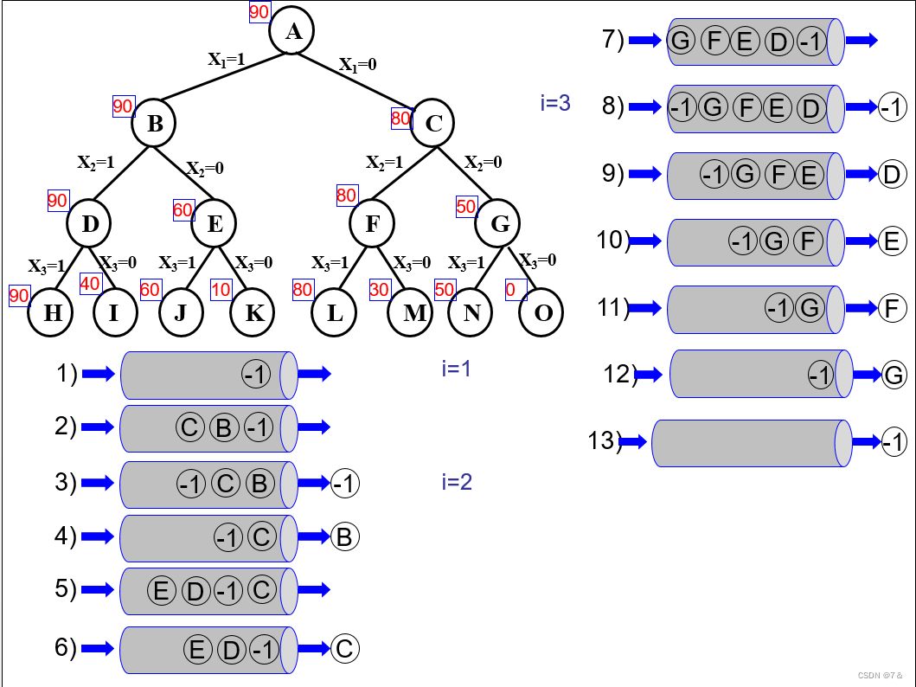
6.3 装载问题
2. 队列式分支限界法
while (true) {
// 检查左儿子结点
if (Ew + w[i] <= c) // x[i] = 1
EnQueue(Q, Ew + w[i], bestw, i, n);
// 右儿子结点总是可行的
EnQueue(Q, Ew, bestw, i, n);
Q.Delete(Ew);
if (Ew == -1) {
if (Q.IsEmpty()) return bestw;
Q.Add(-1);
Q.Delete(Ew); // 取下一扩展结点
i++;} // 进入下一层 }
Notes:
EnQueue：将活结点加入队列Q中

Slide 19
6.3 装载问题
3. 算法的改进
限界函数(不选择当前元素)：当前载重量Ew+剩余集装箱的重量r≤当前最优载重量bestw，可将其右子树剪去
另外，为了确保右子树成功剪枝，应该在算法每一次进入左子树的时候更新bestw的值。

Slide 20
6.3 装载问题
3. 算法的改进
// 检查左儿子结点
Type wt = Ew + w[i]; // 左儿子结点的重量
if (wt <= c) { // 可行结点
if (wt > bestw) bestw = wt;
// 加入活结点队列
if (i < n) Q.Add(wt);
}
右儿子剪枝
// 检查右儿子结点
if (Ew + r > bestw && i < n)
Q.Add(Ew); // 可能含最优解
Q.Delete(Ew); // 取下一扩展结点
提前更新bestw

Slide 21
6.3 装载问题
4. 构造最优解
为了在算法结束后能方便地构造出与最优值相应的最优解，算法必须存储相应子集树中从活结点到根结点的路径。为此目的，可在每个结点处设置指向其父结点的指针，并设置左、右儿子标志。
class QNode
{QNode *parent; // 指向父结点的指针
bool LChild; // 左儿子标志
Type weight; // 结点所相应的载重量
}

Slide 22
6.3 装载问题
4. 构造最优解
找到最优值后，可以根据parent回溯到根节点，找到最优解。
// 构造当前最优解
for (int j = n - 1; j > 0; j--) {
bestx[j] = bestE->LChild;
bestE = bestE->parent;
}

Slide 23
6.3 装载问题
5. 优先队列式分支限界法
解装载问题的优先队列式分支限界法用最大优先队列存储活结点表。活结点x在优先队列中的优先级定义为载重上界，即从根结点到结点x的路径所相应的载重量再加上剩余集装箱的重量之和。
优先队列中优先级最大的活结点成为下一个扩展结点。以结点x为根的子树中所有结点相应的路径的载重量不超过它的优先级。子集树中叶结点所相应的载重量与其优先级相同。

Slide 24
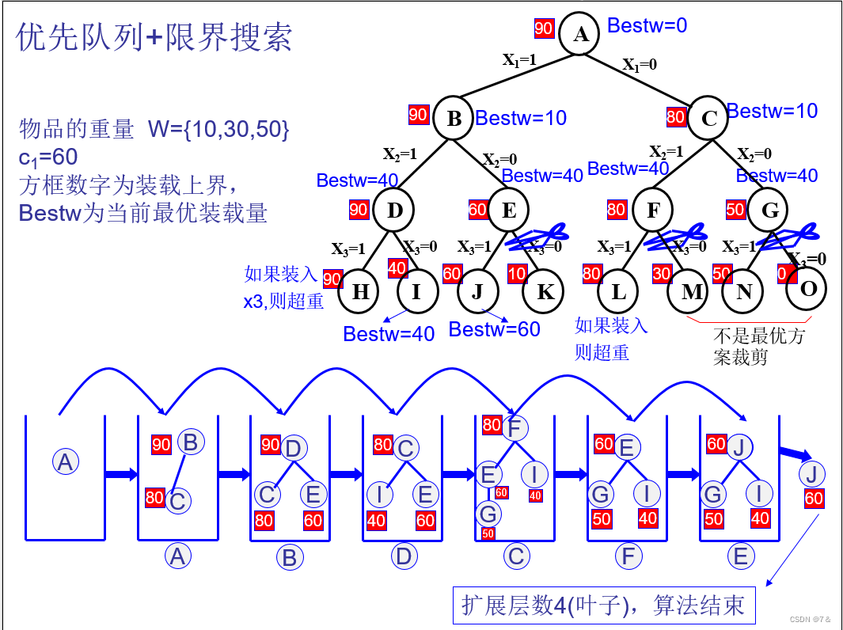


Slide 25
通过应用范例学习分支限界法的设计策略。
（1）装载问题；
（2）0-1背包问题；
（3）最大团问题；
（4）旅行售货员问题；
（5）单源最短路问题；
（6）批处理作业调度问题

Slide 26
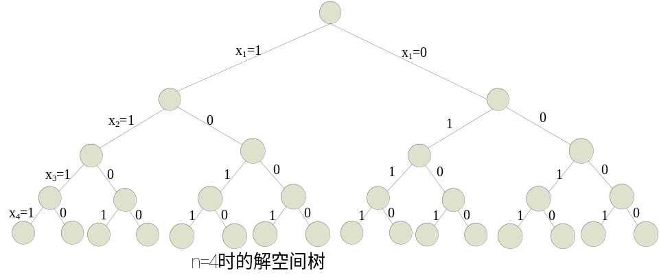
6.5 0-1背包问题
问题描述
  给定n种物品和一背包。物品i的重量是w_{i}，其价值为v_{i}，背包的容量为W。一个物品要么全部装入背包，要么全部不装入背包，不允许部分装入。装入背包的物品的总重量不超过背包的容量。问应如何选择装入背包的物品，使得装入背包中的物品总价值最大?
定义问题的解空间
  解的形式(x₁,x₂,…,x_{n})，其中x_{i}=0或1
  x_{i}=0:第i个物品不装入背包
  x_{i}=1:第i个物品装入背包

Slide 27
6.5 0-1背包问题
优先队列分支限界法算法的思想
首先，要对输入数据进行预处理，将各物品依其单位重量价值从大到小进行排列。
节点的优先级 bound(X) : 已装袋的物品价值加上剩下的最大单位重量价值的物品装满剩余容量的价值和。
搜索过程：算法首先检查当前扩展结点的左儿子结点的可行性。如果该左儿子结点是可行结点，则将它加入到子集树和活结点优先队列中。当前扩展结点的右儿子结点一定是可行结点，仅当右儿子结点满足上界约束时才将它加入子集树和活结点优先队列。当扩展到叶节点时为问题的最优值。

Slide 28
0-1背包问题
算法描述:
  初始化，将物品按照单位价值从大到小的顺序排列
  从第一个物品开始
    左儿子加入后是否满足约束
        将顶点i加入到最大优先队列中
        修改最大价值,修改上界条件
    检查右儿子是否满足限界条件
        将右儿子加入优先队列
        修改上界条件
  取下一扩展结点
  当队列为空时， 输出当前记录的路径

Slide 29
6.5 0-1背包问题
数据结构
用最大堆来实现活结点优先队列，堆中元素类型为HeapNode。
子集树中节点类型为bbnode
class HeapNode
{
private:
Typep uprofit, //节点的价值上界
profit; //节点所相应的价值
Typew weight; //节点所相应的重量
int level; //活节点在子集树中所处的层序号
bbnode *ptr; //指向活节点在子集中相应节点的指针
};

Slide 30
6.5 0-1背包问题
将活节点插入到子集树和优先队列
AddLiveNode(Typep up,Typep cp,Typew cw,bool ch,int lev)
{
bbnode *b = new bbnode;
b->parent = E; //E是当前扩展节点
b->LChild = ch;
HeapNode<Typep,Typew> N;
N.uprofit = up; //节点的价值上界
N.profit = cp; //节点所相应的价值
N.weight = cw; //节点所相应的重量
N.level = lev; //活节点在子集树中所处的层序号
N.ptr = b; //指向活节点在子集中相应节点的指针
H->Insert(N);
}

Slide 31
6.5 0-1背包问题
上界函数Bound
while (i <= n && w[i] <= cleft) { // n表示物品总数
//cleft为剩余空间
cleft -= w[i]; //w[i]表示i所占空间
b += p[i]; //p[i]表示i的价值
i++;
}
if (i <= n) b += p[i] / w[i] * cleft; // 装填剩余容量装满背包
return b; //b为上界函数

Slide 32
6.5 0-1背包问题
分支限界搜索过程
while (i != n+1) {// 非叶结点
// 检查当前扩展结点的左儿子结点
if (cw + w[i] <= c) {// 左儿子结点为可行结点
if (cp+p[i] > bestp) bestp = cp+p[i];
AddLiveNode(up, cp+p[i], cw+w[i], true, i+1);}
//AddLiveNode将活结点插入到子集树和优先队列
// 检查当前扩展结点的右儿子结点
if (Bound(i+1) >= bestp) // 右子树可能含最优解
AddLiveNode(Bound(i+1), cp, cw, false, i+1);
// 取下一个扩展节点（略）}
//构造当前最优解（略）

Slide 33
通过应用范例学习分支限界法的设计策略。
（1）装载问题；
（2）0-1背包问题；
（3）最大团问题；
（4）旅行售货员问题；
（5）单源最短路问题；
（6）批处理作业调度问题

Slide 34
6.6 最大团问题
1. 问题描述
最大团问题: 要求找出无向图G=(V，E)的n个顶点集合{1,2,3,…,n}的一个子集，这个子集中的任意两个顶点在无向图Ｇ中都有边相连，且包含顶点个数是最多的。
1
2
3
{1，2，5}、{1，4，5}和{2，3，5}都是G的最大团
4
5

Slide 35
5.7 最大团问题
定义问题的解空间
  子集树
  解的形式(x1,x2,…,xn)
  其中xi=0或1表示顶点i是否在当前团内
约束条件：该顶点与当前团内每个顶点都有边相连。
限界条件
  cn+rn>bestn
  cn:当前已包含在顶点集中的顶点个数
  rn:剩余顶点个数(n-i)；
  bestn:当前已包含的最多的顶点个数

Slide 36
6.6 最大团问题
2. 优先级函数
优先级：当前已在团的顶点数加上还没有考察的顶点数，即cn+n-i。
  每个活结点的优先顺序由cn+n-i来确定。
  优先级计算简单，但是这个裁剪效果不是很好

Slide 37
6.6 最大团问题
3. 算法思想
以根结点作为初始扩展结点，其cn的值为0。
算法在扩展内部结点时，首先考察其左儿子结点。如果满足约束条件(顶点i与当前团中其它顶点之间都有边相连)，则将左儿子结点加入到子集树中并插入活结点优先队列，否则就不是可行结点。
接着继续考察当前扩展结点的右儿子结点。当满足限界条件(cn+n-i >bestn)时，右子树中可能含有最优解，将右儿子结点加入到子集树中并插入到活结点优先队列中。
算法的while循环的终止条件是遇到子集树中的一个叶结点(即n+1层结点)成为当前扩展结点。

Slide 38
6.6 最大团问题
//解最大团问题的优先队列式分支限界法
int Clique::BBMaxClique(int bestx[]) {/搜集子集空间树
MaxHeap<CliqueNode> H(1000);
while(i!=n+1)//非叶节点 {
//检查顶点i与当前团中其他顶点之间是否有边相连
bool OK = true;
for(int j=i-1; j>0; B=B->parent,j--) {
if(B->LChild && a[i][j]==0) {
OK = false; break; } }
if(OK) {//左儿子节点为可行结点
if(cn+1>bestn) bestn = cn + 1;
AddLiveNode(H,cn+1,cn+n-i+1,i+1,E,true);}
if(cn+n-i>=bestn) { //右子树可能含有最优解
AddLiveNode(H,cn,cn+n-i,i+1,E,false); }
//取下一扩展节点 （略）} }

Slide 39
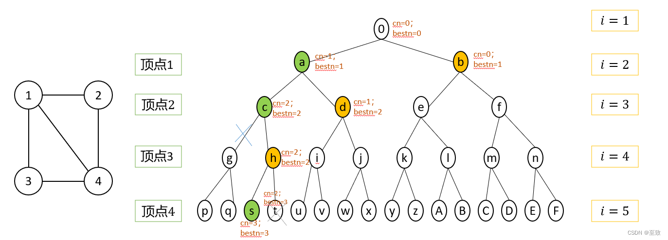
  cn:当前已包含在顶点集中的顶点个数
  bestn:当前已找到包含最多的顶点个数
搜索过程
优先队列元素变化：{}—>{a(4),b(3)}—>{c(4),b(3),d(3)}—> {b(3),d(3),h(3)}—>{d(3),h(3),e(3),f(2)} —>{h(3),e(3),i(3),f(2),j(2)} —>{s(3),e(3),i(3),f(2),j(2)}
Notes:
优先队列是按照某种优先级进行排列的队列,优先级越高的元素出队越早,优先级相同者按照先进先出的原则进行处理

Slide 40
通过应用范例学习分支限界法的设计策略。
（1）装载问题；
（2）0-1背包问题；
（3）最大团问题；
（4）旅行售货员问题；
（5）单源最短路问题；
（6）批处理作业调度问题
子集树
排列树

Slide 41
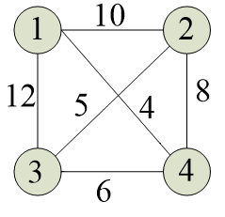
6.7 旅行售货员问题
1. 问题描述
  设有n个城市组成的交通图，一个售货员从驻地城市出发，到其它城市各一次去推销货物，最后回到驻地城市。假定任意两个城市i，j之间的距离d_{ij} (d_{ij}=d_{ji})是已知的，问应该怎样选择一条最短（或总旅费最小）的路线？
  定义问题的解空间
  解的形式（x₁,x₂,…,x_{n}）
  令n个城市组成的集合
  S={1,2,…,n} ，则x₁=1，
  x_{i}∈S-{x₁,x₂, …,x_{i-1}}，i=2, …,n。
Notes:
路线是一个带权图。图中各边的费用（权）为正数。图的一条周游路线是包括V中的每个顶点在内的一条回路。周游路线的费用是这条路线上所有边的费用之和。
旅行售货员问题的解空间可以组织成一棵树，从树的根结点到任一叶结点的路径定义了图的一条周游路线。旅行售货员问题要在图G中找出费用最小的周游路线。

Slide 42
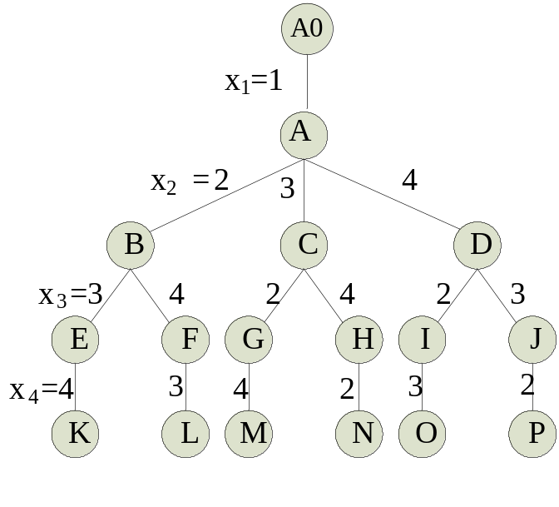
搜索解空间
解空间：排列树
约束条件
  用二维数组a[ ][ ]存储无向带权图的邻接矩阵，如果a[i][j]≠∞表示城市i和城市j有边相连，能走通。
限界条件(回溯法)
  cc<bestc，cc的初始值为0，bestc的初始值为＋∞。
  cc：当前已走过的城市所用的路径长度
  bestc：表示当前找到的最短路径的路径长度

Slide 43
6.7 旅行售货员问题
限界条件
  cc+rcost<bestc
  cc：当前已走过的城市所用的路径长度
  rcost：当前未走过的所有顶点最小出边费用和
  bestc：表示当前找到的最短路径的路径长度
已走过的城市{1,3}
cc=12
rcost=5+4
节点的优先级定义为：下界lcost=cc+rcost

Slide 44
6.7 旅行售货员问题
2.优先队列式分支限界算法描述
1.准备工作：创建一个最小堆，用于表示活结点优先队列。计算每个顶点的最小费用出边并用MinOut记录。如果存在某个顶点没有出边，则算法结束。初始化根节点为第一个活动节点
2.内部节点扩展：若是叶节点的父节点，检查是否一定有最低耗费；否则生成子节点，并判断子节点是否可能取得最低耗费，若可能则加入最小堆。
3.循环的终止条件：若该节点已经是叶节点，则返回当前最低耗费值。

Slide 45
准备工作——创建一个最小堆
算法开始时创建一个最小堆，用于表示活结点优先队列。(用一个最小优先队列来记录活节点)，队列中每个节点的类型为MinHeapNode。
Class MinHeapNode{
Type lcost, //子树费用下界
cc, //当前费用
rcost; //x[s:n-1]中顶点最小出边费用和
int s, //根节点到当前结点的路径x[0:s]
*x; //需要进一步搜索的顶点是x[s+1:n-1]
}
MinOut记录图中每个顶点的最小出边费用

Slide 46
准备工作——计算MinOut
// 计算MinOut[i] = 顶点i的最小出边费用
Type *MinOut = new Type [n+1];
MinSum = 0; //最小出边费用和
for (int i = 1; i <= n; i++) {
Type Min = NoEdge; // NoEdge是无边的标志
for (int j = 1; j <= n; j++)
if (a[i][j] != NoEdge && (a[i][j] < Min || Min == NoEdge))
Min = a[i][j];
if (Min == NoEdge) return NoEdge; // 此路不通
MinOut[i] = Min;
MinSum += Min; }

Slide 47
准备工作——初始化
// 把E-节点初始化为树根
MinHeapNode E;
E.x = new int [n];
for (i = 0; i < n; i++)
E.x[i] = i + 1;
E.s = 0; //根节点到当前节点的路径
E.cc = 0; // 当前费用为0
E.rcost = MinSum; //顶点最小出边费用和
bestc = NoEdge; // 目前没有找到旅行路径

Slide 48

6.7 旅行售货员问题
2. 算法描述-搜索到树中某中间结点
算法在搜索排序空间树的while循环体完成内部结点的扩展。对于当前扩展结点，算法分2种情况进行处理：
当s=n-2时，此时当前扩展结点是排列树中某个叶结点的父结点。如果该叶结点对应一条可行回路且费用小于当前最小费用，则将该叶结点插入到优先队列中，否则舍去该叶结点。
当s<n-2时，算法依次产生当前扩展结点的所有儿子结点。由于当前扩展结点所相应的路径是x[0:s]，其可行儿子结点是从剩余顶点x[s+1:n-1]中选取的顶点x[i]，且(x[s]，x[i])是所给有向图G中的一条边。对于当前扩展结点的每一个可行儿子结点，计算出其前缀(x[0:s]，x[i])的费用cc和相应的下界lcost。当lcost<bestc时，将这个可行儿子结点插入到活结点优先队列中。

Slide 49
算法
while (E.s < n - 1) {//搜索排列树,不是叶子
if (E.s == n - 2) {// 叶子的父节点，再添加两条边即完成
// 检查新的旅行路径是不是更好
if (a[E.x[n-2]][E.x[n-1]] != NoEdge && a[E.x[n-1]][1]
!= NoEdge && (E.cc + a[E.x[n-2]][E.x[n-1]] +
a[E.x[n-1]][1] < bestc || bestc == NoEdge))
// 找到更优的旅行路径
{bestc = E.cc + a[E.x[n-2]][E.x[n-1]] + a[E.x[n-1]][1];
E.cc = bestc;
E.lcost = bestc;
E.s++ ;
H . Insert(E); }
else delete [] E.x;
} //舍弃扩展结点

Slide 50
算法
else { //s<n-2时:
for (int i = E.s + 1; i < n; i++)
if (a[E.x[E.s]][E.x[i]] != NoEdge) { // 可行的孩子, 限定了路径的耗费
cc = E.cc + a[E.x[E.s]][E.x[i]];
rcost = E.rcost - MinOut[E.x[E.s]];
b = cc + rcost; //下限
if (b < bestc || bestc == NoEdge) { // 有更好的叶子 , 把根保存到堆中
MinHeapNode N;
N.x = new int [n];
for (int j = 0; j < n; j++) N.x[j] = E.x[j];
N.x[E.s+1] = E.x[i]; N.x [i]= E.x[E.s+1]; //通过交换枚举出所有排列
N.cc = cc; N.s = E.s + 1; N.lcost = b; N.rcost = rcost;
H . Insert(N) ;}
} // 扩展下一个节点，直到堆为空(略)
}

Slide 51
6.7 旅行售货员问题
2. 算法描述-循环终止条件
算法中while循环的终止条件是排列树的一个叶结点成为当前扩展结点。当s=n-1时，已找到的回路前缀是x[0:n-1]，它已包含图G的所有n个顶点。因此，当s=n-1时，相应的扩展结点表示一个叶结点。此时该叶结点所相应的回路的费用等于cc和lcost的值。
剩余的活结点的lcost值不小于已找到的回路的费用。它们都不可能导致费用更小的回路。因此已找到的叶结点所相应的回路是一个最小费用旅行售货员回路，算法可以结束。
算法结束时返回找到的最小费用，相应的最优解由数组v给出。

Slide 52
结果处理
if (bestc == NoEdge) return NoEdge; // 没有旅行路径
// 将最优路径复制到v[1:n] 中
for (i = 0; i < n; i++)
v[i+1] = E.x[i];
while (true) {//释放最小堆中的所有节点
delete [] E.x;
try {H.DeleteMin(E);} // 取下一个E-节点
catch (OutOfBounds) {break;} // 没有未处理的节点
}
return bestc;

Slide 53

TSP问题
30
优先队列式分支限界法
1
2
cc=0
5
6
1
A:(-,-,-,-)
lcost=18
4
10
cc=0
rcost=14
3
4
2
B:(1,-,-,-)
lcost=14
20
cc=30
rcost=9
cc=4
lcost=39
cc=6
3
4
D:(1,3,-,-)
lcost=15
E:(1,4,-,-)
lcost=14
C:(1,2,-,-)
cc=11
cc=14
cc=24
5
lcost=15
lcost=19
lcost=29
F (1,2,3,-)
G(1,2,4,-)
H(1,3,2,-)
I(1,3,4,-)
J(1,4,2,-)
K(1,4,3,-)
L(1,2,3,4)
M(1,2,4,3)
N(1,3,2,4)
O(1,3,4,2)
P(1,4,2,3)
Q(1,4,3,2)
bestc=25
Notes:
25
{A} {B} {E,D,C} {D,J,K,C} {H,J,K,I,C}

Slide 54
通过应用范例学习分支限界法的设计策略。
（1）装载问题；
（2）0-1背包问题；
（3）最大团问题；
（4）旅行售货员问题；
（5）单源最短路问题；
（6）批处理作业调度问题

Slide 55

4.5 单源最短路径(回顾)
单源最短路径问题：
给定带权有向图G =(V,E)，其中每条边的权是非负实数。给定V中的一个顶点，称为源。计算从源到所有其它各顶点的最短路长度。长度是指路上各边权之和。
Dijkstra算法是解单源最短路径问题
的贪心算法。
Notes:
是一种简单的路径，通常不包含环路的路径

Slide 56
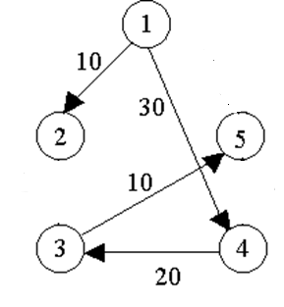
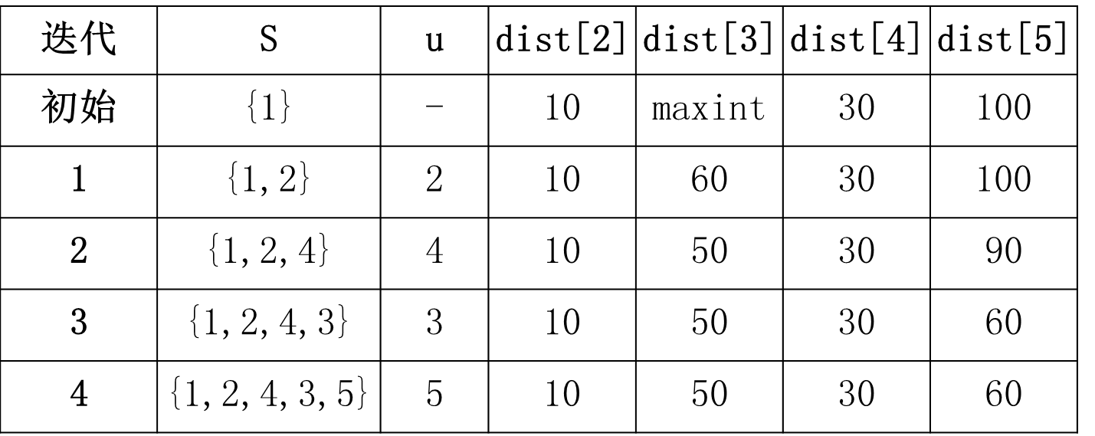
4.5 单源最短路径(回顾)
对下图中的有向图，应用Dijkstra算法计算从源顶点1到其它顶点间最短路径的过程列在下表中。
Dijkstra算法的迭代过程：
dist[i]表示从源到顶点i的最短距离

Slide 57
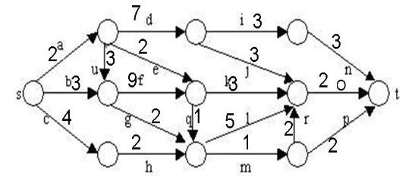
6.2 单源最短路径问题
1. 问题描述
单源最短路径问题：给定有向图G，每一边都有一个非负权值。要求图G的从源顶点s到各顶点之间的最短路径。

Slide 58
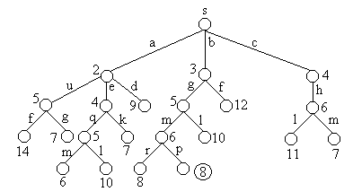
6.2 单源最短路径问题
2. 优先级
优先队列式分支限界法解有向图G的单源最短路径问题产生的解空间树。其中，每一个结点i旁边的数字表示该结点所对应的当前路长dist[i]。
解单源最短路径问题的优先队列式分支限界法用最小堆来存储活结点表。优先级是结点所对应的当前路长。

Slide 59
6.2 单源最短路径问题
3. 剪枝策略
约束条件：有边相连
限界条件：
  从源顶点s出发，2条不同路径到达图G的同一顶点。由于两条路径的路长不同，因此可以将路长长的路径所对应的树中的结点为根的子树剪去。

Slide 60
6.2 单源最短路径问题
2. 算法思想
算法从图G的源顶点s和空优先队列开始。结点s被扩展后，它的儿子结点被依次插入堆中。
此后，算法从堆中取出具有最小当前路长的结点i作为当前扩展结点，如果从当前扩展结点到顶点j有边可达，且从源出发，途经顶点i再到顶点j的所相应的路径的长度小于当前最优路径长度，则将该顶点作为活结点插入到活结点优先队列中。
扩展过程一直继续到活结点优先队列为空时为止。

Slide 61
6.2 单源最短路径问题
while (true) {
for (int j = 1; j <= n; j++) { //n是顶点个数
if ((c[E.i][j]<inf)&&(E.length+c[E.i][j]<dist[j])) {
// 顶点i到顶点j可达，且满足限界约束
dist[j]=E.length+c[E.i][j]; //更新j的最短距离
prev[j]=E.i; //prev前驱顶点数组
// 加入活结点优先队列
MinHeapNode<Type> N;
N.i=j;
N.length=dist[j]; //结点所对应的当前路长
H.Insert(N);} }
try {H.DeleteMin(E);} // 取下一扩展结点
catch (OutOfBounds) {break;} // 优先队列空}
顶点i和j间有边，且此路径长小于原先从原点到j的路径长
搜索过程

Slide 62
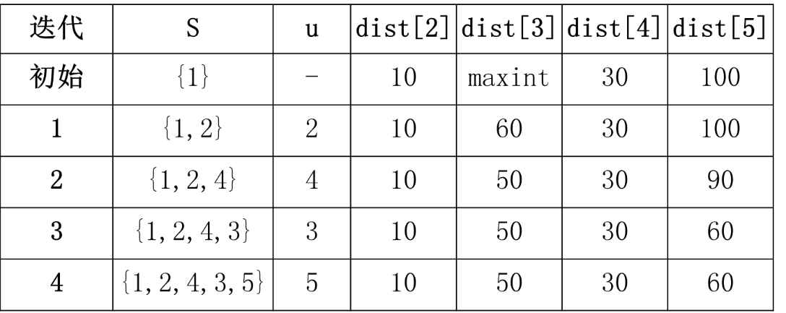
6.2 单源最短路径问题
优先队列分支限界法
搜索过程
{1(0)}
{2(10),4(30),5(100)}
{4(30),3(60),5(100)}
{3(50),5(90)}
{5(60)}
Dijkstra算法的迭代过程

Slide 63
通过应用范例学习分支限界法的设计策略。
（1）装载问题；
（2）0-1背包问题；
（3）最大团问题；
（4）旅行售货员问题；
（5）单源最短路问题；
（6）批处理作业调度问题

Slide 64
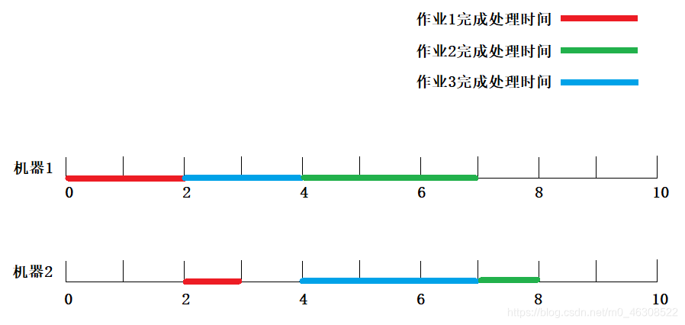
6.9 批处理作业调度
给定n个作业的集合{J₁,J₂,…,J_{n}}。每个作业必须先由机器1处理，然后由机器2处理。作业J_{i}需要机器j的处理时间为t_{ji}。对于一个确定的作业调度，F_{ji}是作业J_{i}在机器j上完成处理时间，所有作业在机器2上完成处理的时间和称为该作业调度的完成时间和。
批处理作业调度问题要求对于给定的n个作业，制定最佳作业调度方案，使其完成时间和达到最小。
例如，调度方案是1,3,2
t_{ji} | 机器1 | 机器2
作业1 | 2 | 1
作业2 | 3 | 1
作业3 | 2 | 3
F₂₁ =3
F₂₂ =7
F₂₃ =8
调度方案是1,3,2的完成时间18

Slide 65
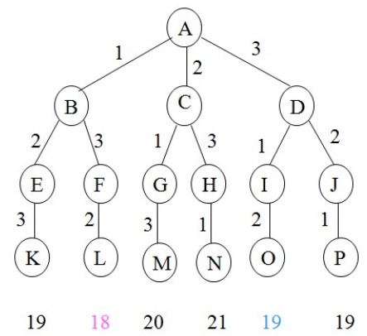
5.3 批处理作业调度
批处理作业调度问题要求对于给定的n个作业，制定最佳作业调度方案，使其完成时间和达到最小。
1. 问题的解空间
  解的形式 (x₁,x₂,…,x_{n})
  x_{i}取值范围
    S={1,2,…,n}，x_{i}∈S-{x₁,x₂,…,x_{i-1}}
  回溯限界条件：当前部分排列的作业在机器2上的完成时间和f<当前找到的最优排列所需要的完成时间和bestf
：排列树

Slide 66
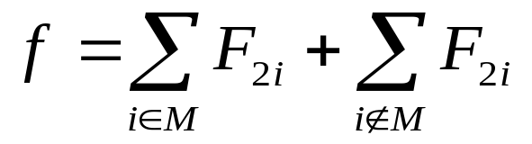


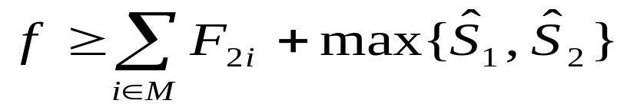
2. 限界函数Bound
假设已安排的作业集M, r=|M|，在结点E处相应子树中叶结点完成时间和
机器1没有空闲时剩余任务的总完成时间和
如果机器1没有空闲：
机器2没有空闲时剩余任务的总完成时间和
如果机器2没有空闲：
当k>=r+1时t_{1pk}依非减序排列，则S₁取得极小值Ŝ₁; 同理S₂
剩余任务完成时间和的下界是：
这可以作为优先队列式分支限界法中的限界函数。

Slide 67
6.9 批处理作业调度问题
3. 算法描述
算法的while循环完成对排列树内部结点的有序扩展。在while循环体内算法依次从活结点优先队列中取出具有最小bb值（完成时间和下界Bound）的结点作为当前扩展结点，并加以扩展。
首先考虑E.s=n的情形，当前扩展结点E是排列树中的叶结点。E.sf2是相应于该叶结点的完成时间和。当E.sf2 < bestc时更新当前最优值bestc和相应的当前最优解bestx。
当E.s<n时，算法依次产生当前扩展结点E的所有儿子结点。对于当前扩展结点的每一个儿子结点node，计算出其相应的完成时间和的下界bb。当bb < bestc时，将该儿子结点插入到活结点优先队列中。而当bb≥ bestc时，可将结点node舍去。

Slide 68
6.9 批处理作业调度问题
3. 算法描述
while循环完成对排列树内部结点的有序扩展。依次从活结点优先队列中取出具有最小bb值（完成时间和下界Bound）的结点作为当前扩展结点，并加以扩展。
while (E.s <= n ) {
if (E.s == n ) {// 叶结点
if (E.sf2 < bestc) { //更新当前最优值bestc和相应的最优解bestx
bestc = E.sf2;
for (int i = 0; i < n; i++)
bestx[i] = E.x[i];}
delete [] E.x;}
E.s=n的情形，当前扩展结点E是排列树中的叶结点。E.sf2是相应于该叶结点的完成时间和。当E.sf2 < bestc时,更新当前最优值bestc和相应的当前最优解bestx。

Slide 69
6.9 批处理作业调度问题
3. 算法描述
else {// 产生当前扩展结点的儿子结点
for (int i = E.s; i < n; i++) {
Swap(E.x[E.s],E.x[i]);
int f1,f2;
int bb=Bound(E,f1,f2,y);
if (bb < bestc ) { //将儿子结点插入到活结点优先队列中
MinHeapNode N;
N.NewNode(E,f1,f2,bb,n);
H.Insert(N);}
Swap(E.x[E.s],E.x[i]);
}
delete [] E.x;} // 完成结点扩展
E.s<n时，算法依次产生当前扩展结点E的所有儿子结点。对于当前扩展结点的每一个儿子结点node，计算出其相应的完成时间和的下界bb。当bb < bestc时，将该儿子结点插入到活结点优先队列中。而当bb≥ bestc时，可将结点node舍去

Slide 70
小 结
分支限界法是在解空间树上的宽度优先搜索算法。分为队列式和优先队列式两种分支限界法
与回溯法解决问题的类型相似，但解决问题的方法不同。
算法复杂性分析

Slide 71
习题：
要求：给出问题分析、解空间、剪枝函数、算法思想文字描述、和算法伪代码
（1）教材 算法实现题6-4最小重量机器设计问题
（2）教材 算法实现题6-8 最佳调度问题
在canvas上提交

